Slide 1
Elaboración de un modelo de credit scoring a partir de técnicas de Machine Learning
Alejandro Martinez Serrano

Slide 2
Credit Scoring
Es un valor numérico asociado a la probabilidad de incumplimiento de pagos de un crédito basado en el historial crediticio de los consumidores. Este valor es proporcionado por las sociedades de información crediticia (SIC), pero es común que cada institución desarrolle su propio score crediticio.

Slide 3
Machine Learning
El concepto de machine learning o aprendizaje automático es una disciplina científica del ámbito de la ciencia computacional, su objetivo reside en que los sistemas aprendan automáticamente (sin manipulación humana).

Slide 4
Machine Learning
Dentro de machine learning, se pueden diferenciar varios métodos, los dos más usados son el aprendizaje supervisado y el aprendizaje no supervisado.
Aprendizaje supervisado: es una técnica de machine learning para predecir una función que nos genera la variable dependiente a partir de datos de entrenamiento obtenidos de las variables independientes.
Aprendizaje no supervisado: es un método donde un modelo se ajusta a las observaciones, es decir, se deduce a través de patrones de un conjunto de datos, sin referencia a resultados conocidos.

Slide 5
Árbol de decisión
Es una técnica del aprendizaje supervisado.
Es un modelo predictivo
Se basa:
Un conjunto de condicionales (Nodo de decisión)
Un conjunto de clases (Nodo hojas)
Características (Atributos)

Slide 6
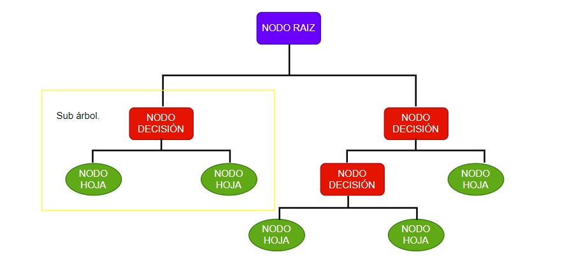
Estructura del árbol de decisión.

Slide 7
¿Cómo se entrena un árbol de decisión?
Definir el nodo raíz y sus condiciones.
Evaluar la calidad de las divisiones. (Entropía/Ganancia de información).
Definir criterios para detener el crecimiento del árbol.

Slide 8
Ganancia de información
La ganancia de información es una propiedad estadística que decide qué atributo va a un nodo de decisión.
Para minimizar la profundidad del árbol de decisión
La ganancia de información se calcula con la diferencia entre la entropía antes de la división y la entropía promedio después de la división del conjunto de datos en función de los valores de atributos.
Ganancia de información = Entropía (nodo padre) - Promedio Entropía(nodo hijo)

Slide 9
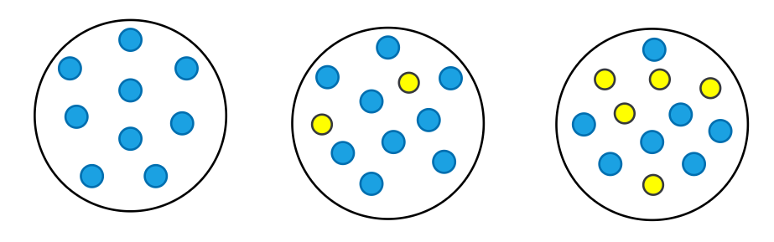
Ganancia de información
¿Cuál de estas imágenes se puede describir más fácilmente?
A
B
C
A es un nodo puro ya que requiere menos información pues todo son valores iguales.
B es menos impuro ya que requiere más información para describirlo.
C es el más impuro ya que requiere la información máxima
Entonces un nodo menos impuro requiere menos información para describirlo, y el nodo más impuro requiere más información.

Slide 10
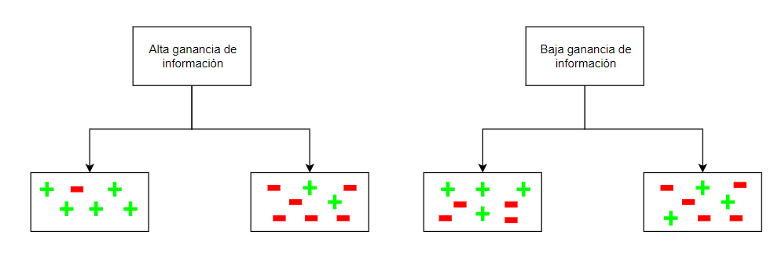
En un ejemplo paralelo considerando la ganancia de información, en la figura a continuación, podemos ver que un atributo con baja ganancia de información (abajo) divide los datos de manera relativamente uniforme y como resultado no nos acerque más a una decisión.
Mientras que un atributo con alta ganancia de información (arriba) divide los datos en grupos con un número desigual de positivos y negativos y, como resultado, ayuda a separarlos entre sí.

Slide 11

Entropía
Mide la impureza de un conjunto de entrada
La entropía está dadá por:
p y q es la probabilidad de éxito y fracaso respectivamente en este nodo.
Al disminuir la entropía la pureza aumenta, por lo que la ganancia de información aumenta.

Slide 12
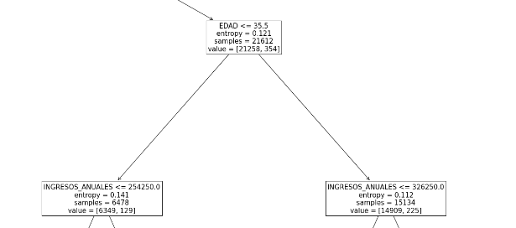


Slide 13
BOSQUES ALEATORIOS (RANDOM FOREST )
Método de tipo ensamble basado en árboles de decisión entrenados aleatoriamente con el objetivo de disminuir la correlación entre ellos. La aleatoriedad es necesaria debido a que el algoritmo de árbol de decisión es determinístico, producirá el mismo árbol si se mantiene el dataset y los parámetros.
La idea de los métodos de tipo ensamble es considerar múltiples hipótesis simultáneas para formar una hipótesis.

Slide 14
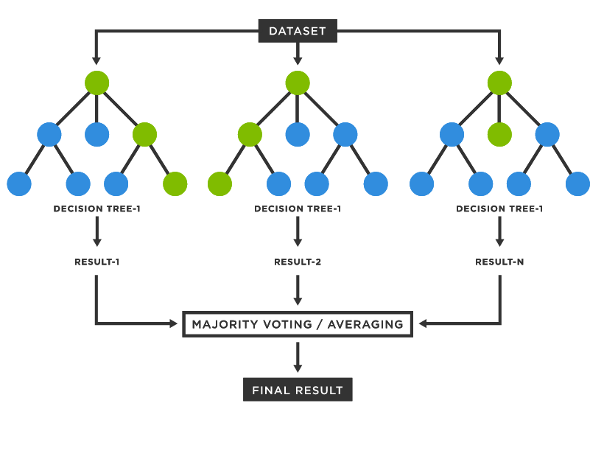

Slide 15
Metodología
Recolección de datos
Preprocesamiento de Datos
Modelación
Evaluación de la calidad de los modelos.
Búsqueda
Valores atípicos.
Datos faltantes.
Selección de variables.
Train test Split
Modelación
Accuracy

Slide 16
Conclusiones:
Basándose en el parámetro accuracy, los modelos de bosques aleatorios tienen un mejor nivel de precisión que los árboles de decisión.
La comparación de los modelos de Machine Learning, para la estimación del riesgo de crédito, demuestra que tiene un comportamiento eficaz para mitigar el riesgo de las instituciones, puesto que ambos modelos tiene un accuracy muy adecuado.

Slide 17
Gracias por su atención

